Slide 2
По форме главного члена односоставные предложения делятся на две основные группы: 1) с главным членом – сказуемым, 2) с главным подлежащим. Сравните:
1)Вечереет. Морозит.
2) Вечер. Мороз.
Как и двусоставные, односоставные предложения могут быть нераспространёнными и распространёнными. Например:
Морозит и С утра морозит;
Вечер и Тихий вечер.

Slide 3
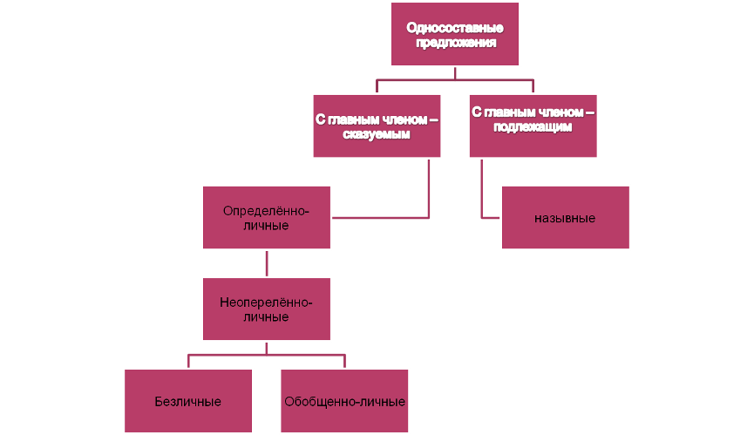
Основные группы односоставных предложений

Slide 4
Односоставные предложения с главным членом – сказуемым:
Предложения определённо-личные.
Предложения неопределённо-личные.
Предложения обобщенно-личные.
Предложения безличные.

Slide 5
Определенно-личные предложения
Способ выражения сказуемого:
1-е л., наст. и буд. вр., ед. и мн. ч., изъявит. накл.
2-е л., наст. и буд. вр., ед. и мн. ч., изъявит. накл.
повелит. накл.
Люблю тебя, Петра творенье.
Что стоишь, качаясь, тонкая рябина?
Уходи, зима седая!
Действие выполняется определенным деятелем.

Slide 6
Предложения неопределённо-личные
Способ выражения сказуемого:
1. 3-е л., мн. ч., наст., буд. вр.
2. прош. вр., изъявит. накл., мн. ч.
Ведут ко мне коня.
Потом его в степи без чувств нашли.
В таких предложениях важно само действие, а не лица, которые его производят. Они мыслятся неопределённо.

Slide 7
Обобщенно-личные предложения
Способ выражения сказуемого:
2-е л., ед. ч., наст. вр., изъявит. накл.
2-е л., повелит. накл.
3-е л., с обобщающим знач.
Действие вне времени относится к любому, всякому лицу, к группе лиц.
Что посеешь, то и пожнешь.
Береги платье снову.
Дни поздней осени бранят обыкновенно.

Slide 8
Безличные предложения

Slide 9
Способы выражения сказуемого: простое глагольное
Вечерами работалось особенно хорошо. На дворе вечереет.
Пахнет сеном над лугами. (Майк.) Зажгло грозою дерево (Н.)
Герасима уже не было на дворе. (Т.) Сегодня же меня здесь не будет. (Т.) У меня нет линейки.
Вам не видать таких сражений. (Л.) Быть грозе великой.
1) Безличным глаголом
2) Безличной формой личного глагола
3) Безличной формой глагола быть в отрицательных предложениях; словом нет
4) Неопределённой формой глагола

Slide 10
Составное
ГЛАГОЛЬНОЕ
Безличным вспомогательным глаголом + неопределённая форма глагола
ИМЕННОЕ
Глаголом-связкой в безличной форме + именная часть (наречие, краткое страдательное причастие в форме среднего рода,прилагательное, существит. и др.)
Над вашим предложением стоит подумать.
Алёнке спать не хотелось.
В этот час было совсем тихо.
В избе жарко натоплено.

Slide 11
Односоставные предложения следует отграничивать от предложений двусоставных неполных. Сказуемое в подобных предложениях выражено глаголом в ед. ч. прош. вр., а подлежащее названо в предыдущей части.
Лечился Бим еще пять дней. Питался, чем Бог послал.

Slide 12
Односоставные предложения с главным членом – подлежащим
Назывные предложения

Slide 14
Афанасий Афанасьевич Фет
Шепот, робкое дыханье,
Трели соловья,
Серебро и колыханье
Сонного ручья,
Свет ночной, ночные тени,
Тени без конца,
Ряд волшебных изменений
Милого лица.
В дымных тучах пурпур розы,
Отблеск янтаря,
И лобзания, и слезы,
И заря, заря!..

Slide 15
Чем же необычно это стихотворение?
«В нем нет ни одного глагола. Каждое
выражение — картина», - восторженно отмечал Л.Н.Толстой

Slide 16
При инверсии (определение стоит после определяемого слова) односоставное назывное превращается в двусоставное:
Морозная зима. – Предложение назывное, распространенное.
Зима морозная. – Предложение двусоставное.

Slide 17
Дайте характеристику предложений по наличию грамматических основ
Брожу по набережной снова.
Его везли из крепости, из Бреста.
Цыплят по осени считают.
В лесу держался запах прелой травы.
Пальто купил к зиме.
Листопадит в роще, листопадит.
В Сибири не любят горячку.
Уже смеркалось, и в комнате стало темно.
Прочитайте Гоголя.

Slide 18
Тесты

Slide 19
В4-1. Среди предложений 31-33 найдите сложное, в состав которого входят односоставные безличные предложения. Напишите номер этого сложного предложения.
(31)- Зачем?- спросила жена шепотом.
(32)Было холодно, дул ветер, шумел в яблонях, пахло дымом, сносимым из трубы в сад.
(33)Через полчаса мы вернулись в дом, где снимали комнату; жена опустилась на лавку, стиснула руки на коленях, глядя в холодную бесприютность октябрьского вечера за окном, где отливали синевой стволы берез над черной Окой.
Ответ: 32

Slide 20
В4-2. Среди предложений 6-8 найдите сложное, в состав которого входит односоставное определенно-личное предложение. Напишите номер этого предложения.
(6)Машин рассказ словно стал продолжением моей памяти. (7)Такого эпизода у меня не было ни впереди, ни позади. (8)Не понимаю, почему я почувствовала себя виноватой, ведь моя жизнь до этого момента шла в иной плоскости, в ином пространстве.
Ответ: 8

Slide 21
В4-2. Среди предложений 6-8 найдите сложное, в состав которого входит односоставное неопределенно-личное предложение. Напишите номер этого предложения.
(20)Оля поздравляла жену с Новым годом, и жена тоже поздравила её, а затем, как я понял из дальнейшего разговора, хотела отблагодарить её за услуги деньгами – у нас большая почта, и Оля иной день раз пять наведывается к нам.
(21)- Нет, нет, - услышал я опять торопливый и шепелявый голос, - это наша работа, нам за неё платят. (22)Вы меня обижаете.
(22)Обижаете?
Ответ: 21

